Slide 1

Les Tendances DevSecOps
Présentation : Abdessattar FEHRI
www.linkedin.com/in/abdessattar-fehri
abdessattar.fehri@gmail.com
https://jaxenter.com
04/01/2020
Notes:
Responsable ALM/DevOps a be-softilys Tunisie, avec une expérience en développement, JEE automatisation CI/CD, gestion de qualité technique des livrables, sécurité applicative du SI sur différent types d’infrastructure.

Slide 2

Objectifs
Les notions de DevSecOps
Les tendances
Prérequis pour réussir l’intégration
En pratique ..
2
Notes:
Ce créneau sera consacré au notion DevOps et leur tendance, ainsi qu’un point sur les prérequis d’intégration fissons par un focus le monitoring comme étant une implémentation de l’exe d’amélioration continue

Slide 3

Plan
DevOps ?
Intégration et Stratégie
DevOps VS Agile
Amélioration continue
Supervision et « Monitoring »
Notes:
Les slides à dérouler autours des points suivants : pq devops, l »intégration, etc

Slide 4
DevOps 1/3
Le terme « DevOps » est lancé 2009 (Development, Operation)
Limitation systèmes standards
Les 2 systèmes (Dev et Ops) sont différents ; outils, équipes, infrastructures, méthodes.
Les outils ne communiquent pas entre eux.
Les environnements de Prod et Dev et recette ne sont pas quasi identiques,
Communication lente et perte d’information entre les différentes équipes : QA, DEV, OPS, Direction, etc
=> « Time to market » très lent
4
Notes:
DevOps=créer une continuité au sein de l’entreprise entre 2 équipes qui étaient auparavant distinctes,
L’équipe des développeurs (dev) : chargée de construire et faire évoluer le système d’information (On parle de « Build »)
L’équipe d’exploitation (Ops) : chargée d’exploiter (Mise en Prod / TMA) les applications existantes en production (On parle de « Run »)

Slide 5
DevOps 2/3
Cible
Fluidité de passage de l’information entre les intervenants sur un SI.
Travaillez plus intelligemment
Livrez plus rapidement
Augmenter l’assurance qualité du livrable
Interconnecter les intervenants autour d’un projet
5
Notes:
Chacun peut facilement récupérer l’information qu’il a besoin durent le cycle de vie de sont SI
Automatiser les taches répétitif
Remplacer certaines action humaine par des processus automatiser
Un délai de commercialisation plus rapide
Un taux d’échec plus faible pour les nouvelles versions
Un délai de production plus court entre les correctifs
Un délai de rétablissement plus court (en cas de plantage d’une nouvelle version)

Slide 6
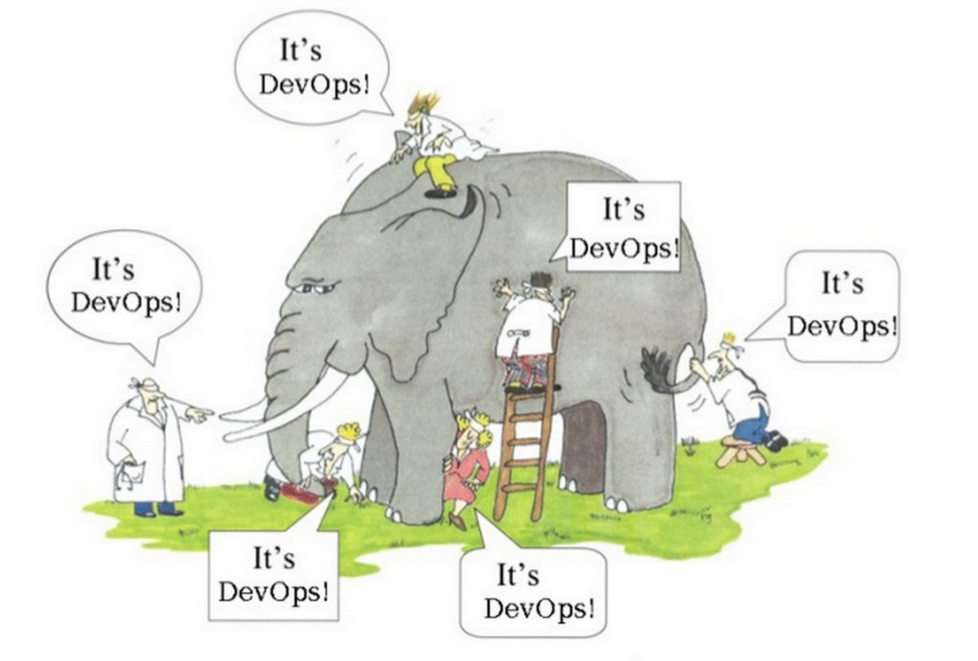
DevOps 3/3
6
Notes:
Plusieurs point de vue selon les positions ..

Slide 7
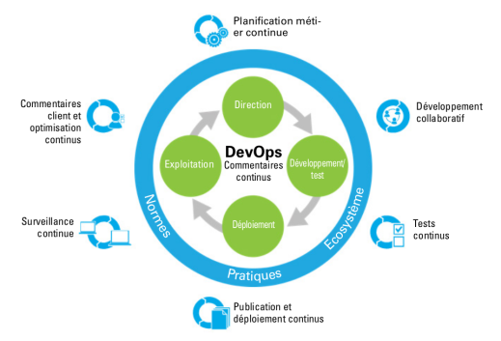
DevOps 3/3
Cœur de la chaine logiciel
Cœur de l’activité de l’entreprise
7
Notes:
Cœur de la chaine logiciel

Slide 8

Plan
Pourquoi DevOps ?
Intégration et Stratégie
DevOps VS Agile
Amélioration continue
Supervision et « Monitoring »

Slide 9

Intégration et Stratégie : Prérequis
Afin de réussir l’intégration de cette culture/état d’esprit, certains prérequis sont nécessaires :
Documentation & Périmètre
Compétences
Outillages
Processus
9
Notes:
Pour devenir un bon élément , il faut travailler sur plusieurs axes telque : veille techno, doc, périmètre

Slide 10
Intégration et Stratégie : Documentation & Périmètre
Adopter une stratégie de veille technologique continue sur les activités DevOps/DevSecOps/SDLC/SSDLC/GitOps/NoOps/etc.
Le facteur humain joue un rôle important pour une intégration réussite.
=> synchronisation, hétérogénéité d’avis
10
Notes:
Exemple, devops cette année couvre plus que le dev&ops

Slide 11
Intégration et Stratégie : Compétence 1/3
Docker, ansible, jenkins, etc # CI/CD, DevOps
L’agilité et la réactivité
La communication est plus importante que l’outillages.
Apprendre à travailler en collaboration (modèle Tuckman)
11
Notes:
Compétence pas que technique.
Les points clés sont : com, les outils#devops.
Être flexible et ouvert au changement .

Slide 12
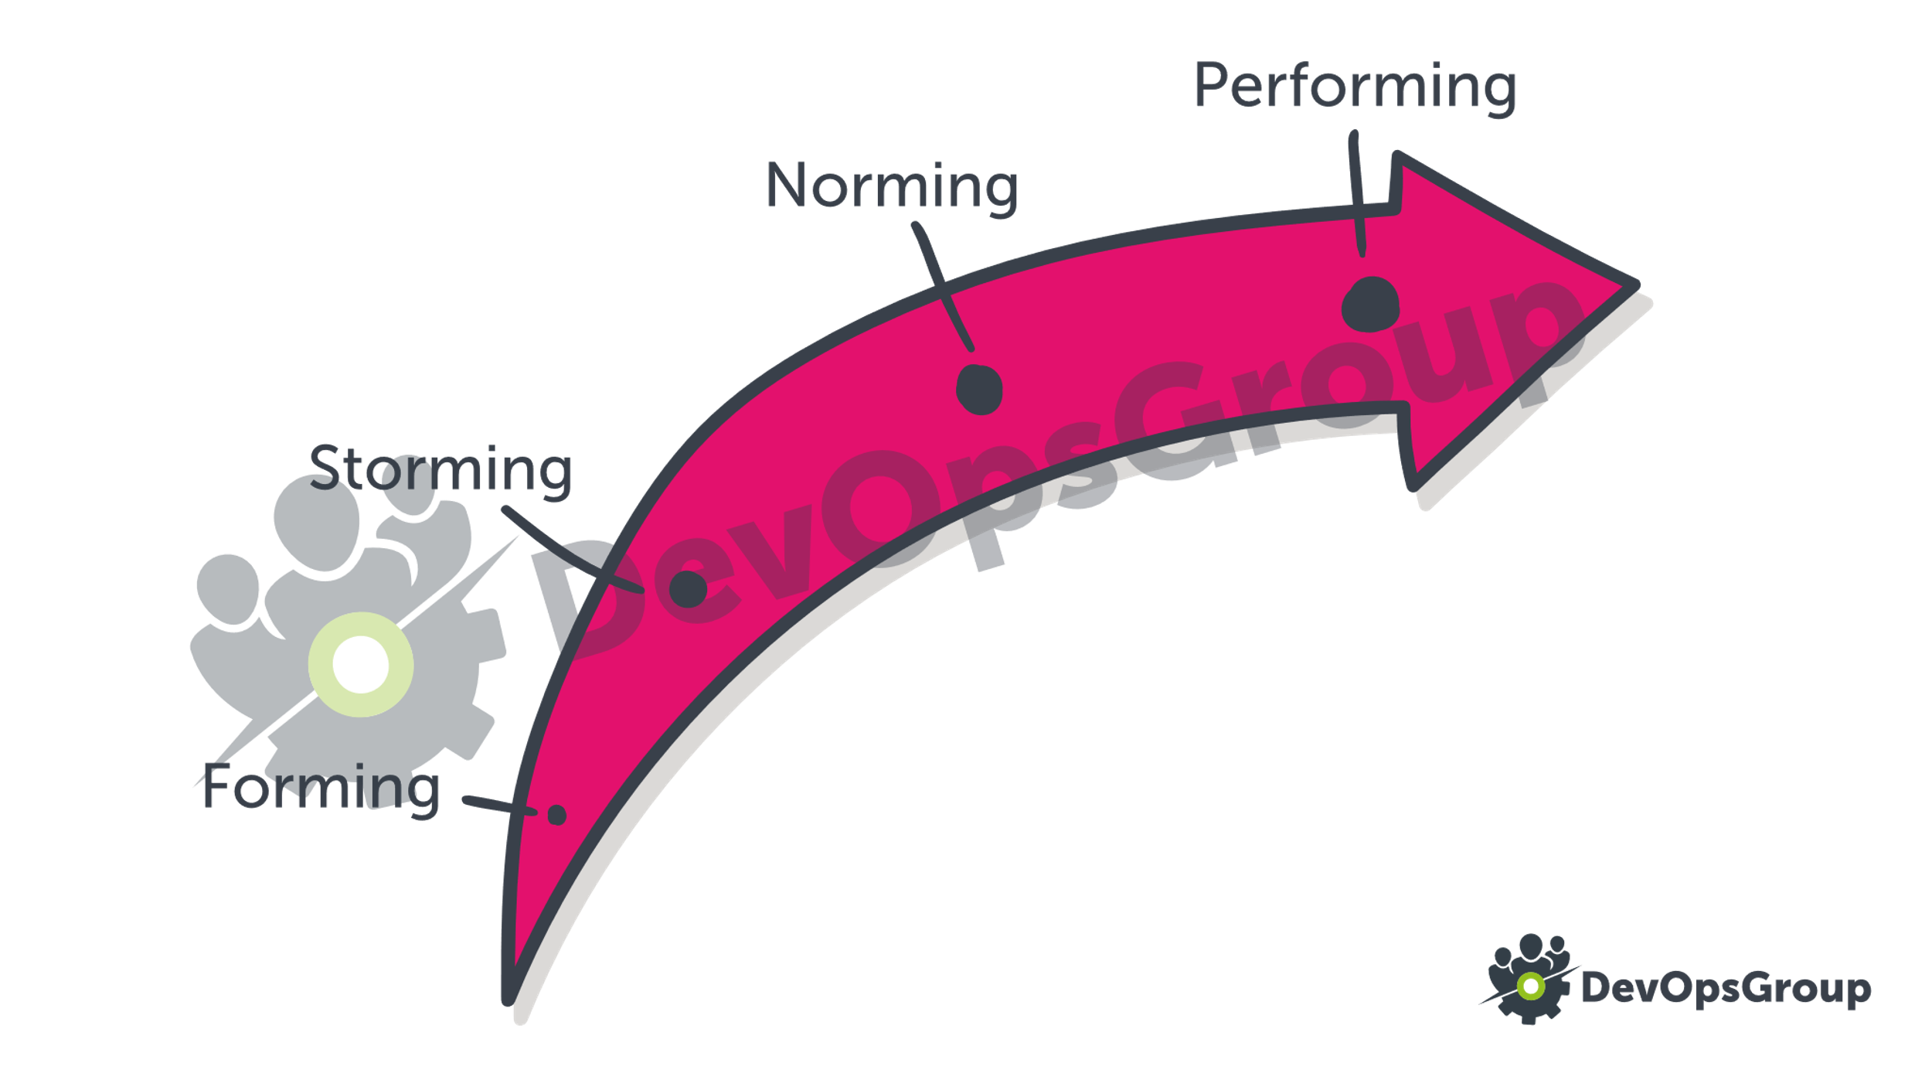
Intégration et Stratégie : Compétence 2/3
12
Notes:
Formation
Lors de cette étape de cohésion d’équipes, nous allons voir également des profils émerger : des leader, des suiveurs, des râleurs… Les individus vont également se placer dans des cases et définir leurs responsabilités au sein du groupe.
Dans des équipes, des connexions émotionnelles vont également se mettre en place. Certains individus du groupe vont se trouver des points communs qui créeront des liens plus ou moins forts.
Tension
Il arrive toujours une période où la situation finit par se dégrader pour de multiples raisons possibles :
lassitude d’un fonctionnement monotone
une nouvelle échéance annoncée dans un délai très court
mission et objectifs de moins en moins clairs
des guerres d’ego entre membres
un membre qui acceptent de moins moins le comportement d’un autre
des périodes difficiles périodiques dans certains secteurs
Dans une équipe agile, le coach agile et le scrum master devront être vigilants pour faire face aux éventuelles tensions entre membres, de s’assurer que l’amélioration continue a bien pris
Normalisation
Dans cette phase, il sera indispensable de bien amener des éléments essentiels au bien être des employés selon de nombreuses études :
un salaire bien annexé aux compétences
développement des compétences
l’autonomie et la responsabilisation
une bonne communication
la reconnaissance du travail réalisé
les conditions de travail
Exécution
Quand le groupe est dans les meilleures conditions pour travailler, elle fini par passer par cette phase où la productivité va augmenter au fur et à mesure. La gouvernance est claire entre les individus, les interactions sont construites et les liens se renforcent entre les membres de l’équipe.

Slide 13
Intégration et Stratégie : Compétence 3/3
Connaissances en développement
Connaissances d’administration système/réseaux
Linux (distributions), Windows, Réseau (vlan, buncker), etc.
Scripting shell, bash, etc
Connaissances d’automatisation
Répétitif -> algorithme -> auto.
Connaissances sur la gestion des logs/monitoring/alertes
Connaissances en sécurité applicatif et opérationnel
13
Notes:
Il y a des degrés de connaissances # expert ou tous les domaines

Slide 14
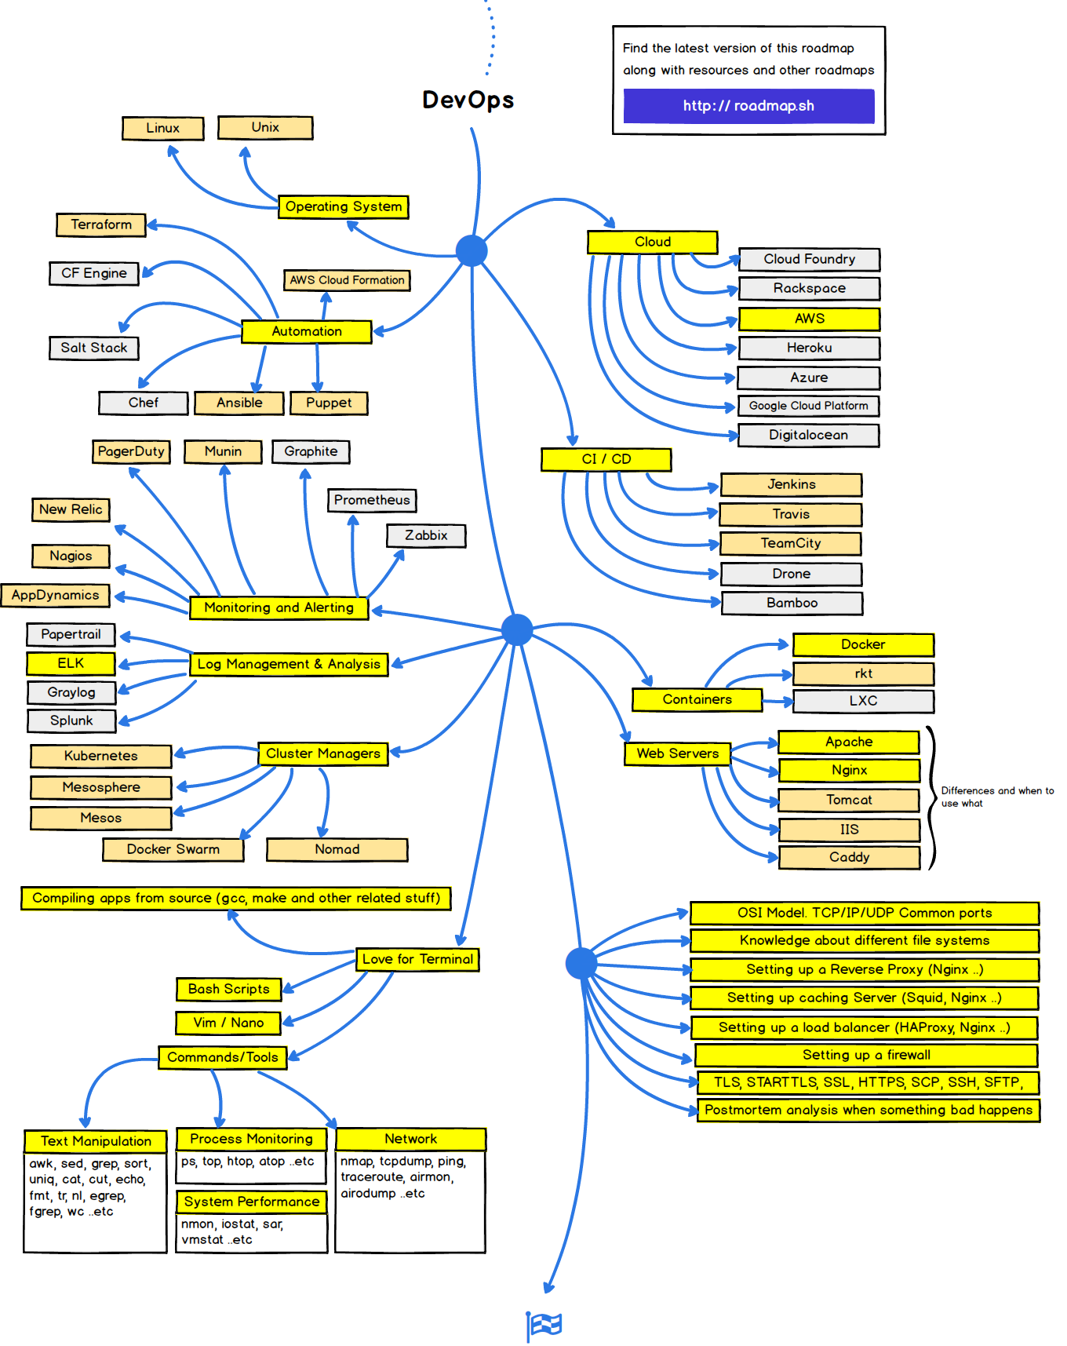
Intégration et Stratégie : Compétence 4/
14
Notes:
Savoir programmer
Il faut être capable de 'mixer' plusieurs langages
Connaître les briques logicielles existent déjà et savoir comment elles peuvent s'assembler
Savoir le contexte applicatif
Anticiper et s’adapter au besoins
Savoir gérer le changement
Donc nécessairement une vision d'ensemble en transverse

Slide 15
Intégration et Stratégie : Outillages
Le choix dépend du besoin, contexte et la stratégie de l’entreprise.
CI/CD : Jenkins, Bamboo, Gitlab-CI
Déploiement : Ansible, Chef
Monitoring & Alerte & logs: Centreon, Nagios, Zabbix, STACK
Virtualisation : Vagrant, Vmware, VirtualBox
Conteneur : Docker
TEST auto.: Cucumber, Gherkin
15
Notes:
Contrainte de choix :
Open-source, free, sécurité, compétences pour savoir faire

Slide 16
Intégration et Stratégie : Processus
Pour organiser l’ensemble des traitements (automatisation), il faut définir des protocoles d’orchestration => les processus .
Processus de livraison
Processus de déploiement
Processus de troubleshooting et de diagnostique
Processus d’amélioration continue
etc
16
Notes:
Exp: pour livrer chez le client : assurer le revu du code, valider les batterie de test technique, fonctionnel, perf, sécurité, avoir le go de l’archi et le QA => test de NR functionnel => packaging du livrable, déploiement sur l’environnement du client

Slide 17
Plan
Pourquoi DevOps ?
Intégration et Stratégie
DevOps VS Agile
Amélioration continue
Supervision et « Monitoring »
17

Slide 18
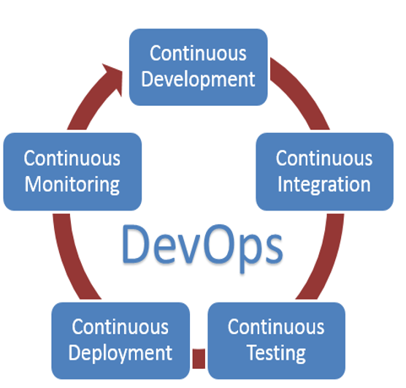
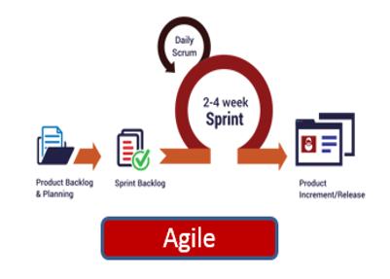
DevOps VS Agile : Extension
Extension
18
Notes:
Agile : livrer plus souvent en plus petite quantité.
=> Le nombre élevé de déploiement a pour conséquence de les entasser sur les environnements d’exploitation, l’exploitation privilégie la sécurité et la stabilité, leur processus ne leur permettant pas de suivre la cadence des développements en mode Agile.
=> DevOps est particulièrement complémentaire au développement en mode Agile car il permet de déployer un livrable automatiquement depuis la phase d’intégration jusqu’à la production. Un livrable est packagé pour la production dès l’étape d’intégration.
=> DevOps est donc une extension d’ Agile dans le déploiement d’application.

Slide 19
Plan
Pourquoi DevOps ?
Intégration et Stratégie
DevOps VS Agile
Amélioration continue
Supervision et « Monitoring »
19
Notes:
Arrivant à un axe très important dan devops c’est l’amélioration continue

Slide 20
Amélioration continue (objectif) 1/2
N’oublie pas que parmi les cibles est d’optimiser le « Time to market »
Avoir des informations (stats) sur la chaine logicielle
Avoir une plateforme de centralisation et traitements des metadata sur la qualité, les erreurs, etc.
Utiliser les nouvelles Frameworks (IA, Deep Learning, etc)
20
Notes:
Optimiser le time to market, il faut disposer des stats sur la chaine logiciel à l’aide d’une plateforme de centralisation des data puis utiliser les nouvelles framework pour optimiser l’analyse et le traitement de l’information

Slide 21
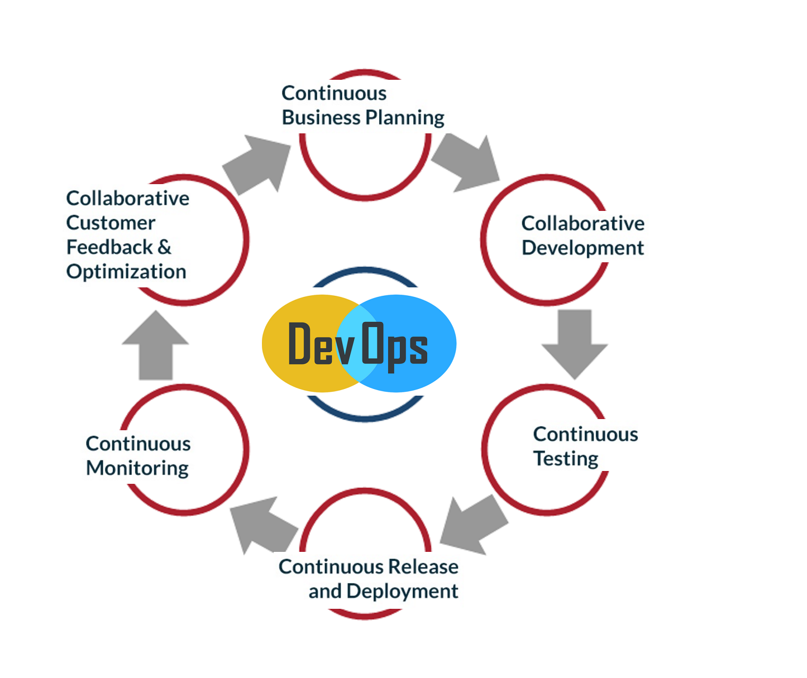
Amélioration continue 2/2 (Tendances)
Maximiser l’automatisation entre les phases de 6C du cycle DevOps
Explorer l’IA et le Deep Learning dans analyse des données/metadata
Utiliser le concept “Tout comme code”
Adopter une philosophie de sécurité intégré et continue.
21
Notes:
Les nouvelles tendances 2020,

Slide 22
Plan
Pourquoi DevOps ?
Intégration et Stratégie
DevOps VS Agile
Amélioration continue
Supervision et « Monitoring »
22

Slide 23
Monitoring (objectif)1/
Avoir une vision sur tout le SI
Prévoir des actions (manuelles/automatique) basé sur les informations collectés.
Un moyen pour exercer l’amélioration continue
=> Monitoring : Applications, infrastructure, sécurité, performance, réseaux, etc
23
Notes:
Pourquoi ?

Slide 24




Monitoring (contexte de l’exemple) 2/
Un ensemble de machines virtuelles.
Une application spring-boot/angular avec des modules back-end et front-end installés en cluster.
Des bases de données SQL/NoSql
24

Slide 25

Monitoring (architecture) 3/
applications
Pull/push
Dashboard
Alerting
outils
Incident M.
Engine
db
Scaling
vm
DB
KPI
Collection
Storage
Dashboarding&Action
25

Slide 26


Monitoring (outils) 4/
Ensemble des métriques dans le temps.
Collectors (agents)
Telegraf, Nagios
Bibliothèque (librairie)
Micrometer, OpenCensus
26
Notes:
Notre solution de monitoring doit superviser un SI hétérogène (app, vm, etc, centenaire).

Slide 27




Monitoring (outils) 5/
Ensemble des métriques dans le temps.
Moteur de traitement des métriques (engine)
Prometheus server, Netdata, Fluentd
Stockage (BD orientée séries chronologiques)
InfluxDB, Graphite
27
Notes:
Notre solution de monitoring doit superviser un SI hétérogène (app, vm, etc, centenaire).

Slide 28



Monitoring (outils) 6/
Visualisation
Kibana, Grafana
Alertes
ElastAlert, ALertManager
28
Notes:
Notre solution de monitoring doit superviser un SI hétérogène (app, vm, etc, centenaire).

Slide 29
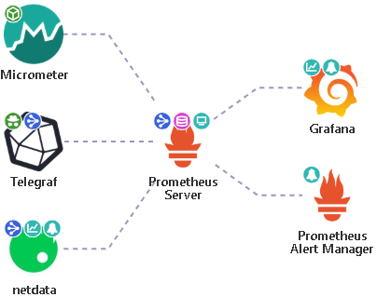


Monitoring (outils) 6/
Un excellent site de simulation de compatibilité des outils : https://openapm.io/landscape
Exemples :
Spring-boot
User
ES, Mongo, PG, etc
VM ressources
29
Notes:
Notre solution de monitoring doit superviser un SI hétérogène (app, vm, etc, centenaire).

Slide 30
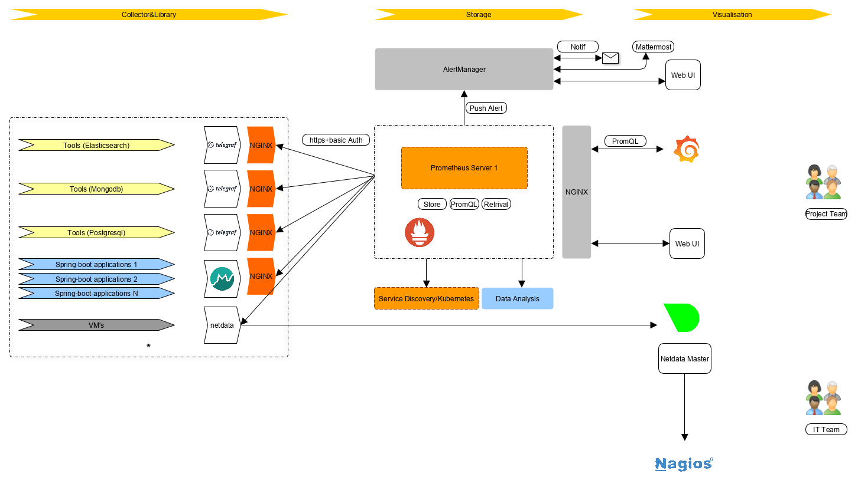
Monitoring (outils) 7/
Notes:
Notre solution de monitoring doit superviser un SI hétérogène (app, vm, etc, centenaire).

Slide 31
Monitoring (outils) 8/
Afin de respecter les bonnes pratiques, la STACK devrait être totalement automatisé (installation&configuration)
Utiliser des roles ansible et l’adapter selon les besoins (docker ou autre est envisageable)
➔ Test : Lancer les tests sur un environment local avec VirtualBox et vagrant
Notes:
Notre solution de monitoring doit superviser un SI hétérogène (app, vm, etc, centenaire).

Slide 32

Monitoring (test) 9/
Notes:
Notre solution de monitoring doit superviser un SI hétérogène (app, vm, etc, centenaire).

Slide 33
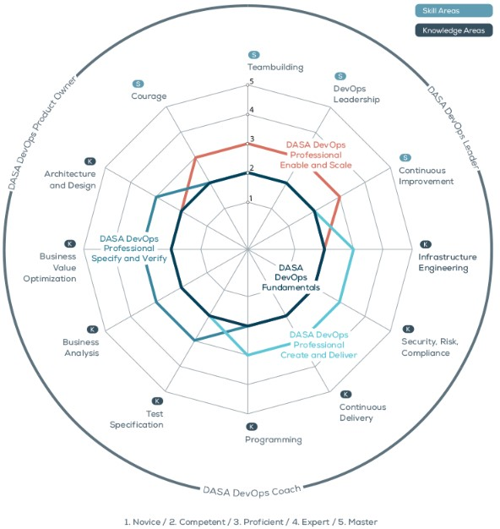
Test (compétence quickscan)
https://www.devopsagileskills.org/dasa-devops-competence-quickscan/
https://scan.devopsagileskills.org/
=> Questions de savoir être + savoir faire

Slide 34


34

